Slide 1
传输线理论的意义：
理解场方法与路方法，传输线作为一种简单结构，更方便理解这一点。
传输线本身也是一种重要的导波结构。
了解微波网络的基础。
某些公式通过修正可以得到线天线的相关公式。

Slide 2
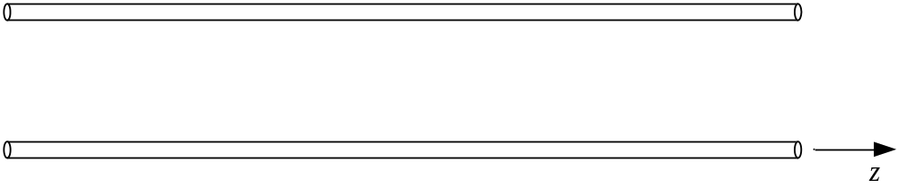
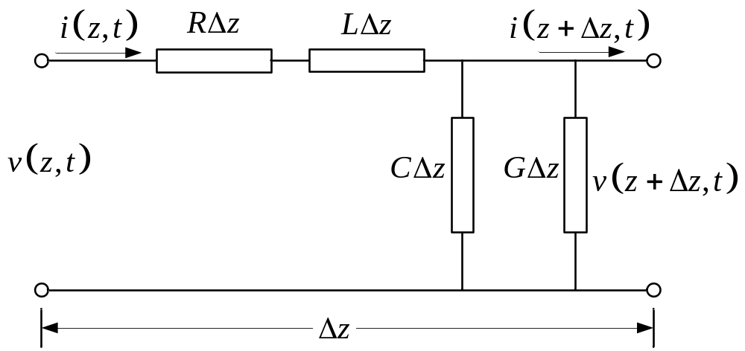
2.1 传输线集总参数模型

Slide 3
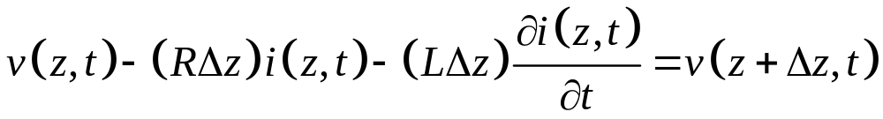
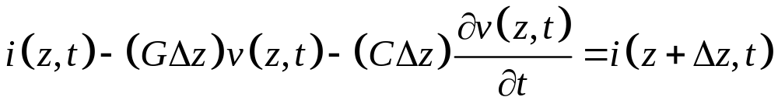
2.1 传输线集总参数模型
R：单位长度的电阻，由传输线导线的导体损耗(σ)产生
L：单位长度的电感，由传输线导线的自感产生
G：单位长度的电导，由传输线导线间介质损耗(ε’’)产生
C：单位长度的电容，由传输线导线间耦合产生
根据Kirchhoff定律：

Slide 4
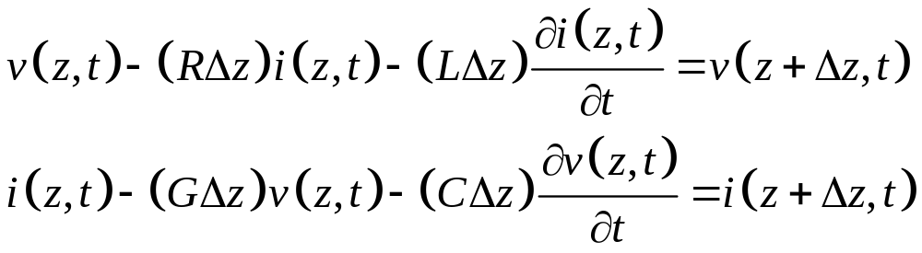
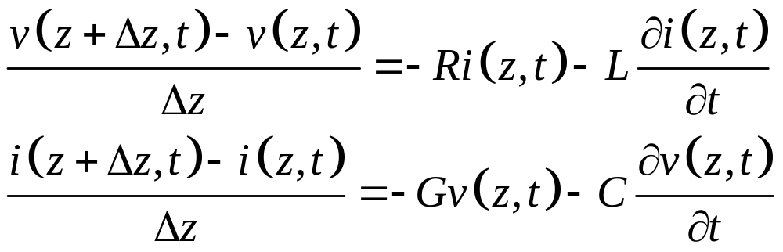

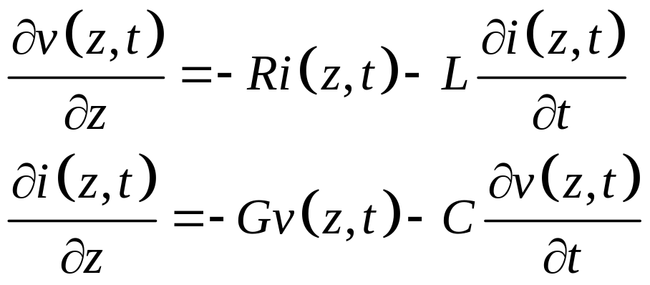
2.1 传输线集总参数模型
当

Slide 5
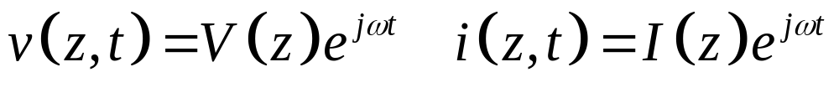
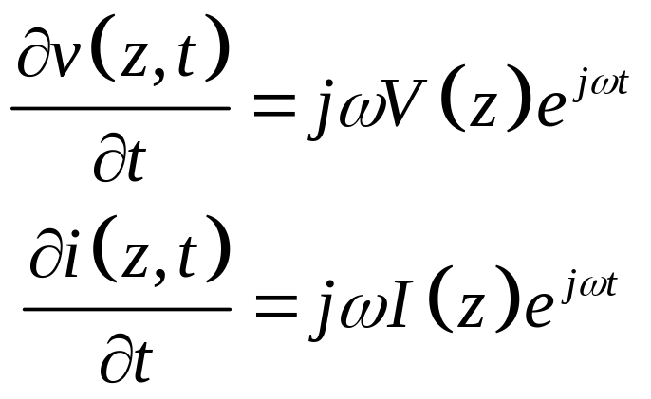
2.1 传输线集总参数模型
假设输入信号为余弦波动信号，即电压与电流可以写为时谐信号的形式，即：
则
代入上式整理可得：

Slide 6
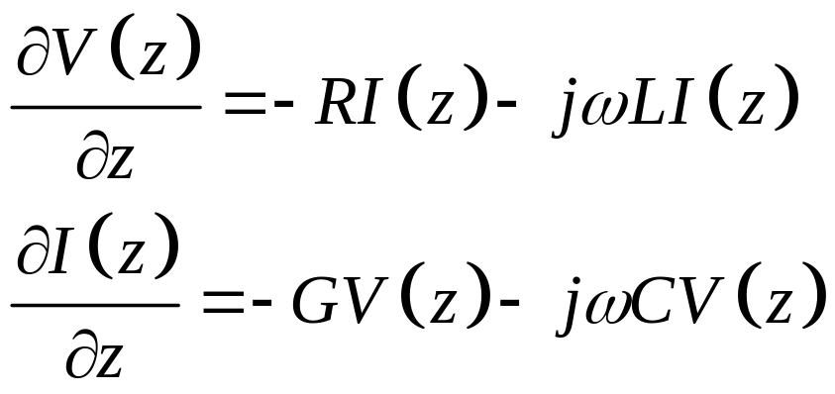
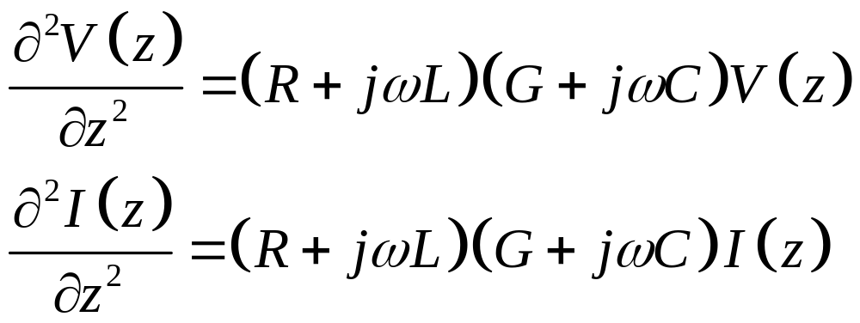
2.1 传输线集总参数模型

Slide 7
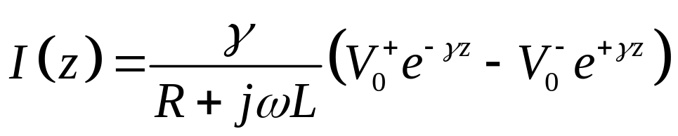
2.1 传输线集总参数模型
假设：
可以解得：
当然，如果将电压的表达式代入前面方程，可以得到：

Slide 8
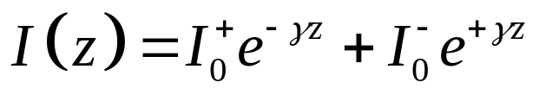
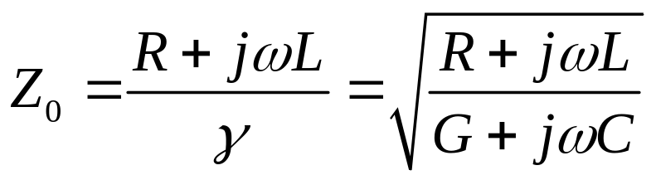
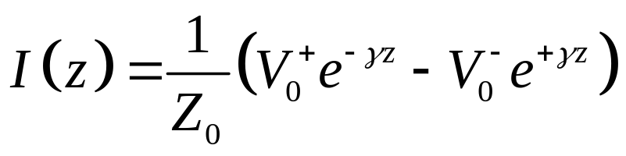
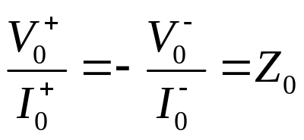
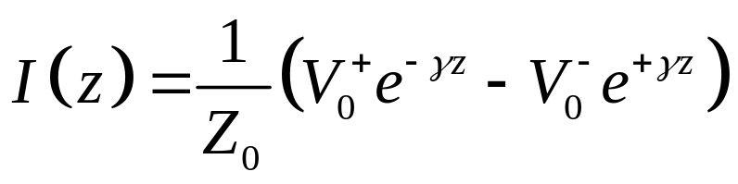
2.1 传输线集总参数模型

Slide 9
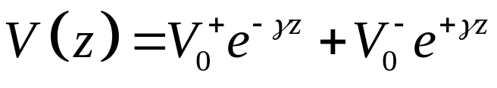

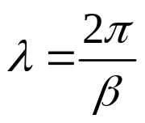
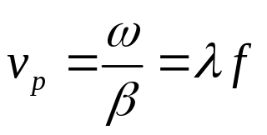
2.1 传输线集总参数模型
考虑到时间因子，电压写成实数形式为：
其中：
为复电压的相位
根据电磁波中类似的定义：
波长：
相速：

Slide 10
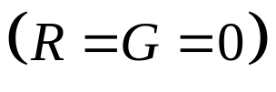
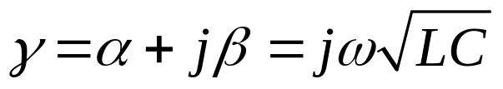
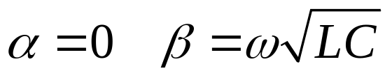
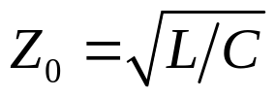
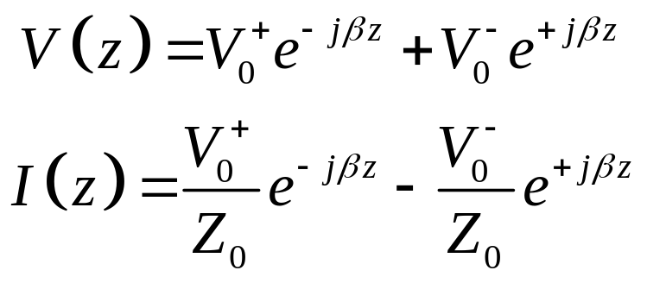
2.1 传输线集总参数模型
无耗传输线
这一部分内容是该章的重点，考试分值在30分左右
在这种情况下：
传播常数：
特性阻抗(类似于电磁波中的波阻抗)：
传输线中电压与电流分布：

Slide 11
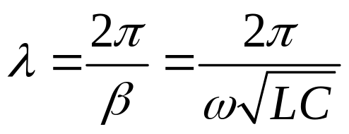
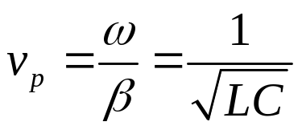
2.1 传输线集总参数模型
无耗传输线
波长：
相速：
注意到在无耗传输线中，电压或电流在其中的传输速度为定值(与频率无关)，可以想象在传输某个时域信号时，此时是不会发生失真现象的。

Slide 12
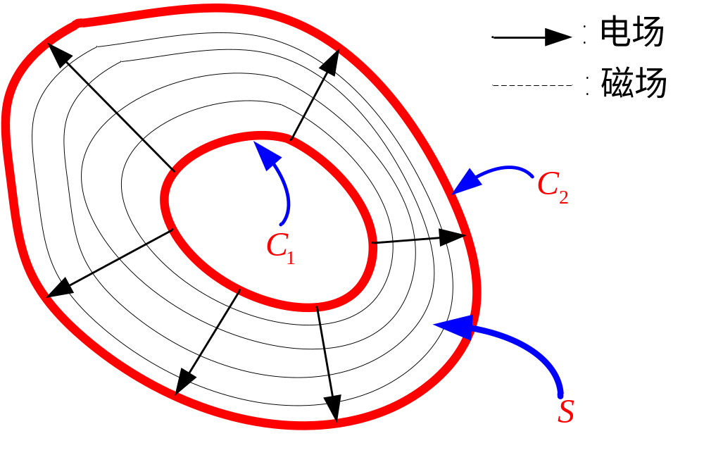
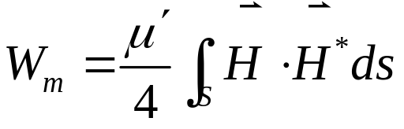
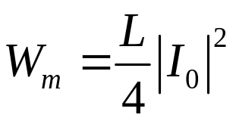
2.2 传输线的场分析
上一部分推导了传输线中的电报方程，其间的分布参数是描述传输线的重要参量，本节来讨论如何利用电磁场的知识来求解这些分布参数。
基本思路：利用能量的两种表述方法的等效性，得出分布参数。
图形说明：1m长的结构
磁场平均储能(场)：
磁场平均储能(路)：

Slide 13
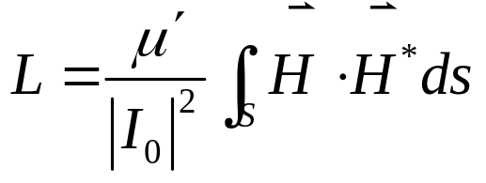
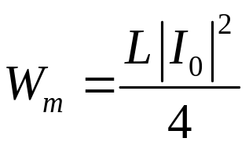
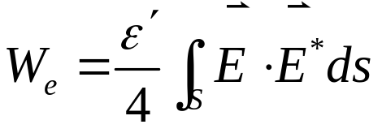
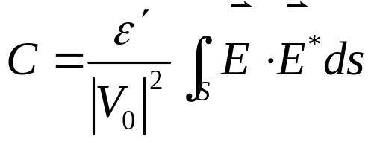
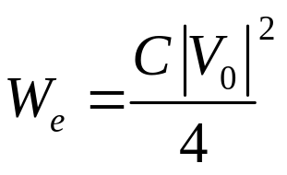
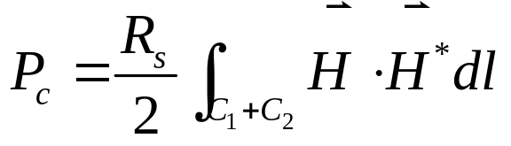
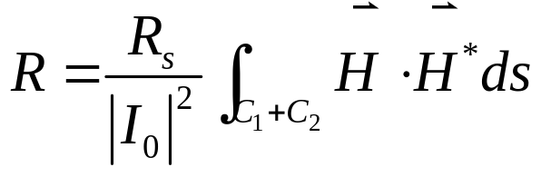
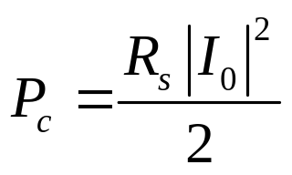
2.2传输线的场分析
可得：
电场平均储能(场)：
可得：
电场平均储能(路)：
媒质导电损耗能量(场)：
(提问)
可得：
媒质导电损耗能量(路)：

Slide 14
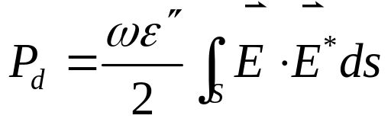
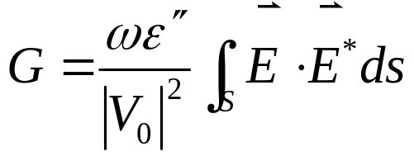
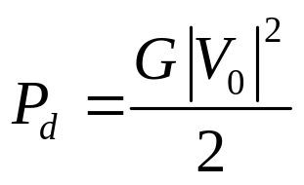
2.2传输线的场分析
媒质介质损耗(场)：
可得：
电场平均储能(路)：

Slide 15
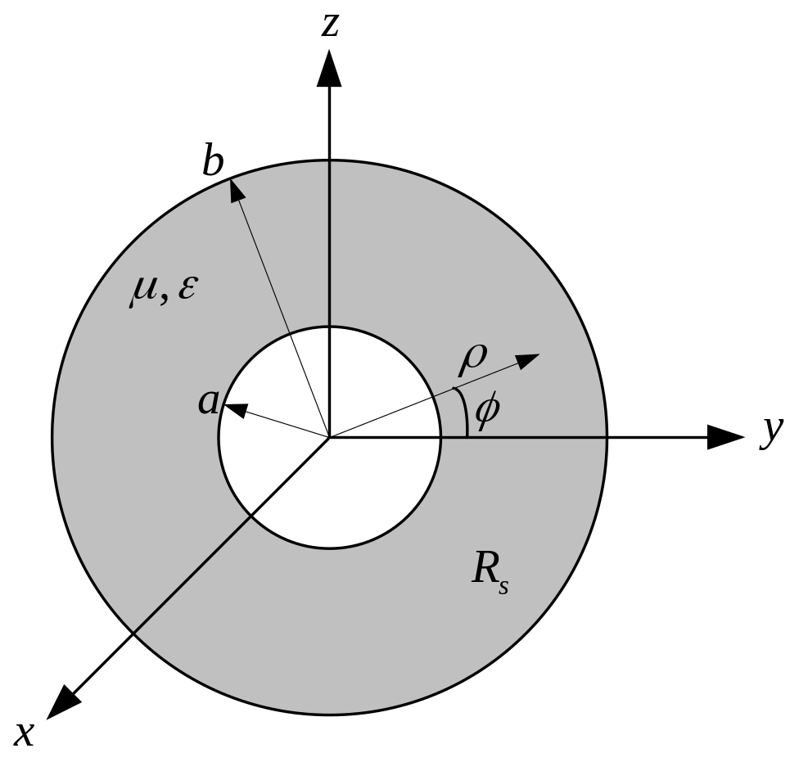
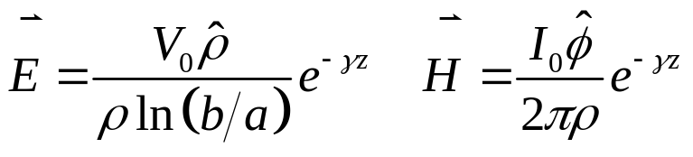
2.2 传输线的场分析
E.g: The field of a traveling TEM wave inside the coaxial line shown in Figure 2.3 can be expressed as
where γ is the propagation constant of the line. The conductors are assumed to have a surface resistivity Rs, and the material filling the space between the conductors is assumed to have a complex permittivity ε=ε’-jε” and a permeability μ0μr. Determine the transmission line parameters.

Slide 16
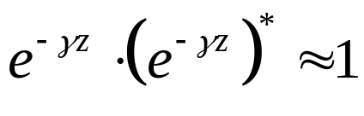
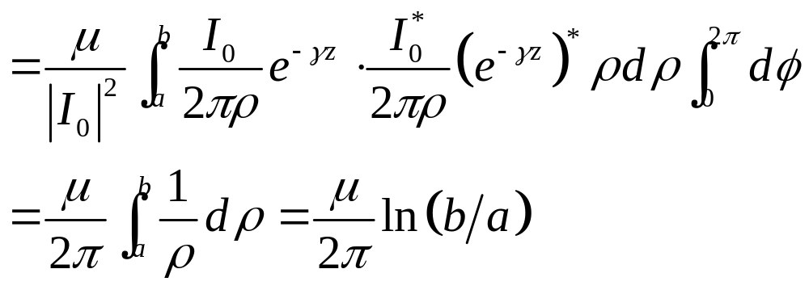
2.2传输线的场分析
Solution:
作为同轴线，其中的媒质通常为极弱损耗媒质，故γ在处理时可近似当纯虚数处理，即

Slide 17
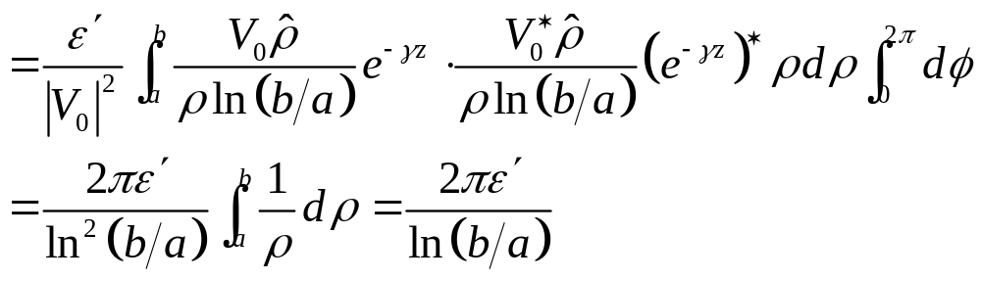
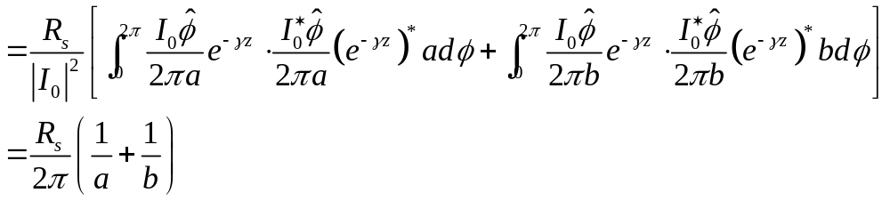
2.2 传输线的场分析

Slide 18
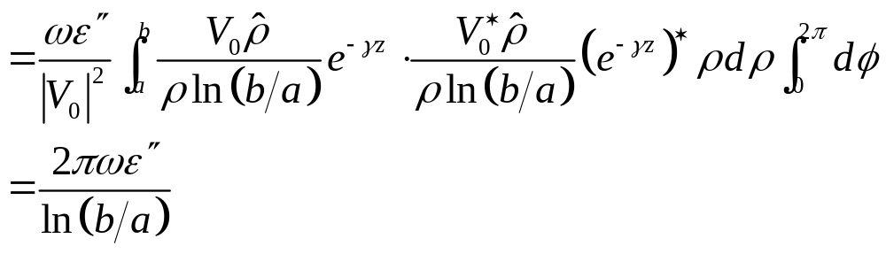
2.2传输线的场分析
附加作业：推导平行平板的分布参数，并自行验证。

Slide 19
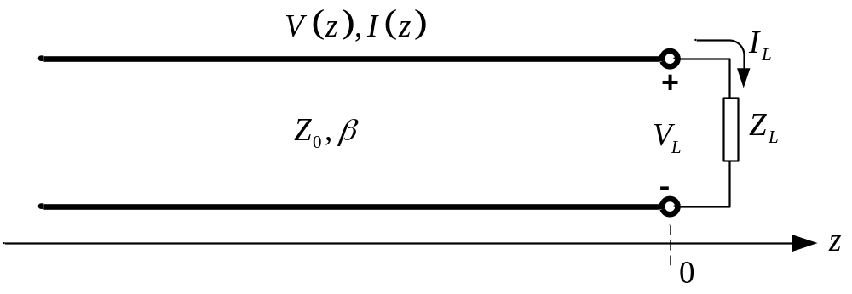





2.3 无耗传输线的终端
设：传输线为无耗传输线，信号源位于z<0的某处，其电压幅度为 ，则传输线上电压分布为 ，电流为 ，其中两者的幅值比为
当在传输线终端加入负载 ，此时要求在负载两端的电压电流比为 ，不失一般性，我们在这里对负载并不作任何限制。
(其实这种情况类似与平面波垂直入射分界面问题)

Slide 20

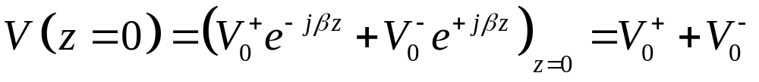




2.3 无耗传输线的终端
由于入射电压与电流比值与负载端的电压电流比值不同，所以要使得负载端满足条件，唯一的可能就是引入反射电压与反相电流。
引起的反射电压和电流分别为：
负载两端的电压为：
负载两端的电流为：
故有：

Slide 21


2.3 无耗传输线的终端
传输线电压与电流分布：
1、电压与电流都为入射量与反射量的叠加，称为驻波。
2、要使无反射，则此时负载=特性阻抗，此时称为“负载与传输线匹配”

Slide 22







2.3 无耗传输线的终端
传输线上的平均功率
入射功率：
反射功率：
返回损耗(Return Loss)：
匹配：
严重失配：

Slide 23






2.3 无耗传输线的终端
驻波系数：
将电压的函数进行变形：
通常来说，作为指标，驻波系数一般2.5以下。
当

Slide 24



2.3 无耗传输线的终端
何处达到最大何处最小？
对于最大最小值的位置，对于实验来说比较重要。另外，也可以看到在讨论这个问题时，z=-l 的必要性
讨论：1、相邻最大值或者最小值的间距？
2、最靠近负载的最大最小值位置？

Slide 25



2.3 无耗传输线的终端
1、在上面任何一个等式中，分别取n=0,1带入，将得到l相减都可以得到：
相邻峰-峰或谷-谷的位置相距λ/2
峰-谷间间距为λ/4
2、由于θ为反射系数幅角，故0<=θ<2π
故最大值处
最小值稍微麻烦，但是考虑谷-峰间距为π/4，根据θ不同存在两种情况：

Slide 26


2.3 无耗传输线的终端
有的阻抗变换器存在将一段传输线与负载连接一起的情况，故需要考虑在某处的反射系数问题.
传输线上各处的输入电压与反射电压为：
可得：

Slide 27



2.3 无耗传输线的终端
输入阻抗：在微波理论中极度重要的概念
该式进一步变形之后得到关于反射系数的公式的确如我们所想的那样，说明前后理论都是互通的。
将反射系数的计算公式带入上式：

Slide 28




2.3 无耗传输线的终端
短路线(与电磁波入射理想电导体类似)：
1、反射系数：
2、电压分布和电流分布(最好记图)：
3、输入阻抗

Slide 29




2.3 无耗传输线的终端
开路线(与电磁波入射理想磁导体类似)：
1、反射系数：
2、电压分布和电流分布(最好记图)：
3、输入阻抗

Slide 30




2.3 无耗传输线的终端
匹配负载(与电磁波入射相同介质边界面类似)：
1、反射系数：
2、电压分布和电流分布(最好记图)：
3、输入阻抗

Slide 31





2.3 无耗传输线的终端
半波长终端线：
输入阻抗

Slide 32





2.3 无耗传输线的终端
1/4波长终端线：
输入阻抗

Slide 33






2.3 无耗传输线的终端
不同特性阻抗传输线间的反射与透射
从衔接端口看过去输入阻抗为：
根据以前知识，可以得出端口左边的电压分布为：
端口右端的波为透射波正向传播，可假设其电压表达式为：
根据在端口处(z=0)电压相等，可得透射系数

Slide 34






2.3 无耗传输线的终端
不同特性阻抗传输线间的反射与透射
透射功率可得：
定义插入损耗(Insert Loss):
由于信号在传输过程中通常呈指数衰减形式
故定义：
而功率通常以dB的定义：
如 ，从信号角度来说为1Np，带入功率计算式可得8.686dB
2Np
17.372dB
Notes:
ziji

